Slide 1
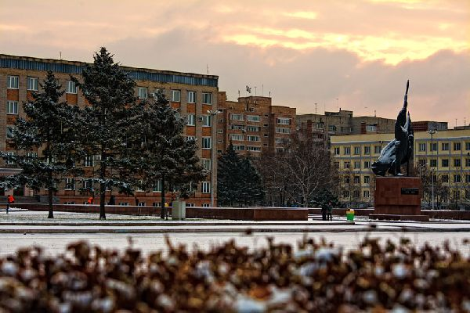
Администрация Краснопартизанского сельского поселения Ремонтненского района Ростовской области
Исполнение бюджета Краснопартизанского поселения за 2020 год

Slide 2
Основные параметры исполнения бюджета Краснопартизанского сельского поселения за 2020 год
(тыс.руб.)
 | Факт 2019 | Факт 2020 | % 2020 к 2019
Собственные доходы | 885,9 | 1144,1 | 129,1
в том числе:
- налоговые доходы | 796,7 | 1109,0 | 139,2
- неналоговые доходы | 89,2 | 35,1 | 39,3
Безвозмездные поступления | 7268,5 | 6942,8 | 95,5
Расходы | 7744,4 | 7589,5 | 98,0
Дефицит (-), профицит (+) | 410,0 | 497,4

Slide 3
Поступления собственных доходов в 2020 году
Слайд 3
(тыс.руб.)
Источники доходов | План | Факт | %
Налоговые доходы | 897,2 | 1109,0 | 123,6
1. Налог на доходы физических лиц | 156,7 | 161,6 | 103,1
2. ЕСХН | 178,1 | 372,5 | 209,2
3. Налог на имущество физических лиц | 67,2 | 81,5 | 121,3
4. Госпошлина | 17,2 | 4,7 | 27,3
5. Земельный налог | 478,0 | 488,7 | 102,2
Неналоговые доходы | 4,8 | 35,1
1. Аренда земли до разграничения | 0,0 | 0,0
2. Штрафы | 4,8 | 6,0 | 125,0
3. Продажа земельных участков | 0,0 | 0,0
4. Прочие | 0,0 | 29,1
Всего доходов | 902,0 | 1144,1 | 126,8

Slide 4
Слайд 6
Исполнение бюджета по отраслям в 2020 году
(тыс.руб.)
Наименование показателя | план (тыс.руб) | Испо лнение (тыс.руб) | % исполнения
Общегосударственные вопросы | 6510,8 | 5436,8 | 83,5
Национальная оборона | 92,5 | 92,5 | 100,0
Национальная безопасность | 10,0 | 10,0 | 100,0
Национальная экономика | 66,0 | 65,9 | 99,9
Жилищно-коммунальное хозяйство | 595,0 | 522,1 | 87,7
Культура и кинематография | 1049,1 | 1039,0 | 99,0
Социальная политика | 370,0 | 353,6 | 95,6
Физическая культура и спорт | 7,3 | 0,0 | 0,0
Образование | 39,5 | 39,4 | 100,0
Межбюджетные трансферты | 30,2 | 30,2 | 100,0
Итого | 8770,4 | 7589,5 | 86,5

